Slide 1
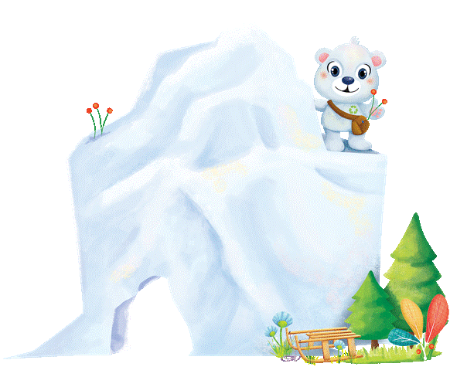
Montañas y ríos
Todas las imágenes utilizadas en la presentación se incluyen con propósitos didácticos sin fines de lucro.

Slide 2
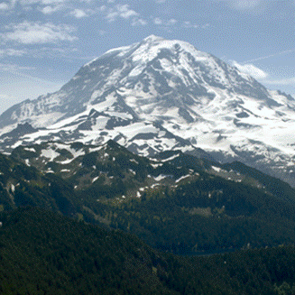
Las montañas
Son elevaciones naturales de algún terreno y se caracterizan por alcanzar grandes alturas.
Por lo general, podemos encontrar a las montañas agrupadas y reciben el nombre cordilleras o sierras. Los volcanes, aunque son montañas, no se agrupan y por lo tanto son una excepción. Además de acuerdo con el tamaño que tengan se pueden dividir en colinas, montañas medias y montañas altas.
Todas las imágenes utilizadas en la presentación se incluyen con propósitos didácticos sin fines de lucro.

Slide 3
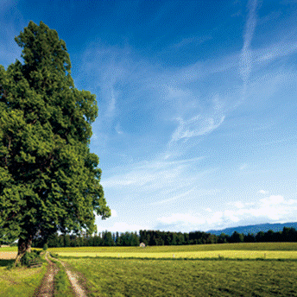
Las llanuras
Son grandes extensiones de terreno plano; por eso, también son conocidas como planicies.
A comparación de las montañas no tienen grandes elevaciones y los lugares donde se encuentran suelen tener depresiones y mesetas. Las primeras son llanuras que se encuentran por debajo del nivel del mar y están rodeadas por elevaciones; la segunda son pequeñas elevaciones por arriba del nivel del mar.
Todas las imágenes utilizadas en la presentación se incluyen con propósitos didácticos sin fines de lucro.

Slide 4
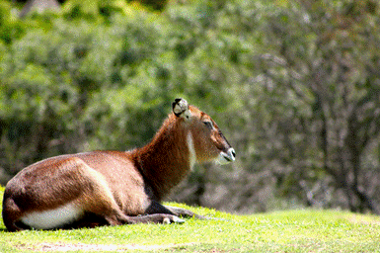
La flora y la fauna
La fauna de una región se refiere
a todos los animales que habitan en ella como mamíferos, reptiles y seres acuáticos; la flora en cambio está representada por las plantas y especies vegetales que viven ahí.
Todas las imágenes utilizadas en la presentación se incluyen con propósitos didácticos sin fines de lucro.

Slide 5
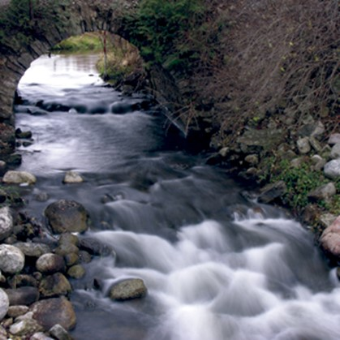
Los ríos
Son corrientes continuas que desembocan en mares, lagos
u otros ríos. Los cauces de los ríos son el terreno por donde pasan,
y el caudal la cantidad de agua que transportan de un lugar a otro; cuando llega a su destino final se dice que a desembocado. Algunos ríos desembocan en zonas áridas por lo que se evaporan, comenzando así con
el ciclo del agua.
Todas las imágenes utilizadas en la presentación se incluyen con propósitos didácticos sin fines de lucro.

Slide 6
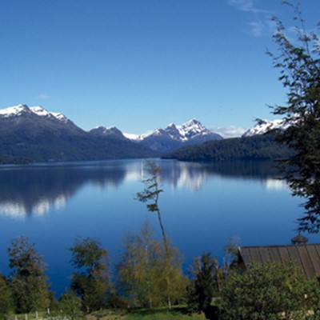
Los lagos
Son corrientes de agua dulce que se encuentran separadas del mar; el agua de la que se alimentan proviene de la lluvia, los mantos freáticos y los ríos. Los lagos son depresiones que se crean por los movimientos de la tierra como el choque de las placas tectónicas. Existen lagos artificiales que se producen al hacer presas para almacenar el agua.
Todas las imágenes utilizadas en la presentación se incluyen con propósitos didácticos sin fines de lucro.

Slide 7
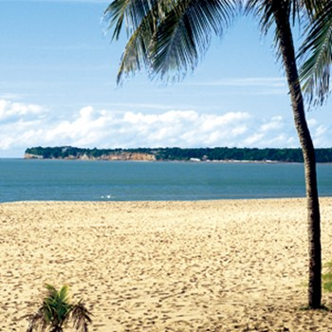
Los mares
Son masas de agua salada que tienen contacto con el océano, pero son más pequeñas que él. Los mares se dividen principalmente en continentales
y litorales; los primeros son los que se encuentran rodeados mayormente por tierra, mientras que en los segundos, fluye el agua de forma abierta.
Todas las imágenes utilizadas en la presentación se incluyen con propósitos didácticos sin fines de lucro.

